Slide 1
FastAccounts
Kasutusjuhend — klientide raamatupidamine ja palgaarvestus raamatupidamisbüroole
Arved, pangandus, pearaamat, käibemaks ja Eesti palgaarvestus ühes büroo töölauas.
Näidisettevõtted: Põhjatäht Teenused OÜ, Northstar Studio Ltd ja Demo OÜ (sample payroll)
v0.4.0 · 9. oktoober 2026 · Kohalik näidisväljaanne

Slide 2
Sisukord
Ekraanipildid on tehtud kohalikus keskkonnas sünteetiliste näidisandmetega. Nimed, isikukoodid, IBAN-id ja e-posti aadressid on testandmed, mitte päris inimesed ega ettevõtted. FastHR-i import kasutab FastHR-i API simulatsiooni.
Peatükk | Lehed / slaidid | Mida teete
01 · Alustamine | 3–11 | Logite sisse Google'i või e-postiga, loote konto, lähtestate parooli, vahetate klientide raamatupidamist
02 · Müük, ost ja automatiseerimine | 12–18 | Müügiarved, ostuarved, kontaktid, korduvad arved ja meeldetuletused
03 · Pangandus, raamatupidamine ja maksud | 19–22 | Pangatehingute sidumine, aruanded, KMD töölehed
04 · Palgaarvestus raamatupidamisbüroole | 23–32 | Osakoormus, tunnitasu, juhatuse liikme tasu, sotsiaalmaksu miinimumkohustus, palgaarvestused, palgalehed
05 · Liidestused ja töötajate import | 33–40 | FastHR-i ühendamine või CSV-import ja töötajate ülevaatus enne palgaandmete muutmist
06 · Viited | 41–43 | 2026. aasta määrad, erandid ja piirangud
FastAccounts · kasutusjuhend · v0.4.0 · 2026-10-09 · fastaccounts.org · 2

Slide 3
SECTION 01
Alustamine
Üks töölaud kõigile klientidele: vahetage klienti külgmenüüst, hoidke iga kliendi pearaamat eraldi ning töötage eesti või inglise keeles.
FastAccounts · kasutusjuhend · v0.4.0 · 2026-10-09 · fastaccounts.org · 3

Slide 4

Avalik veebileht
fastaccounts.org tutvustab toodet Eesti ja Ühendkuningriigi ettevõtetele.
• Nupud Alusta ja Logi sisse viivad töölauale.
• Liidestused näitab iga liidestust koos selle tegeliku olekuga.
• Hinnad, Miks FastAccounts, Raamatupidajatele ja Tegevuskava kirjeldavad pakkumist.
• Keele saab valida ülemise riba keelenupust (EE / GB); valik jäetakse meelde.
Jaluses olev versiooni link avab lehe /healthz, mis näitab töötavat versiooni ja andmebaasi olekut.
FastAccounts · kasutusjuhend · v0.4.0 · 2026-10-09 · fastaccounts.org · 4

Slide 5
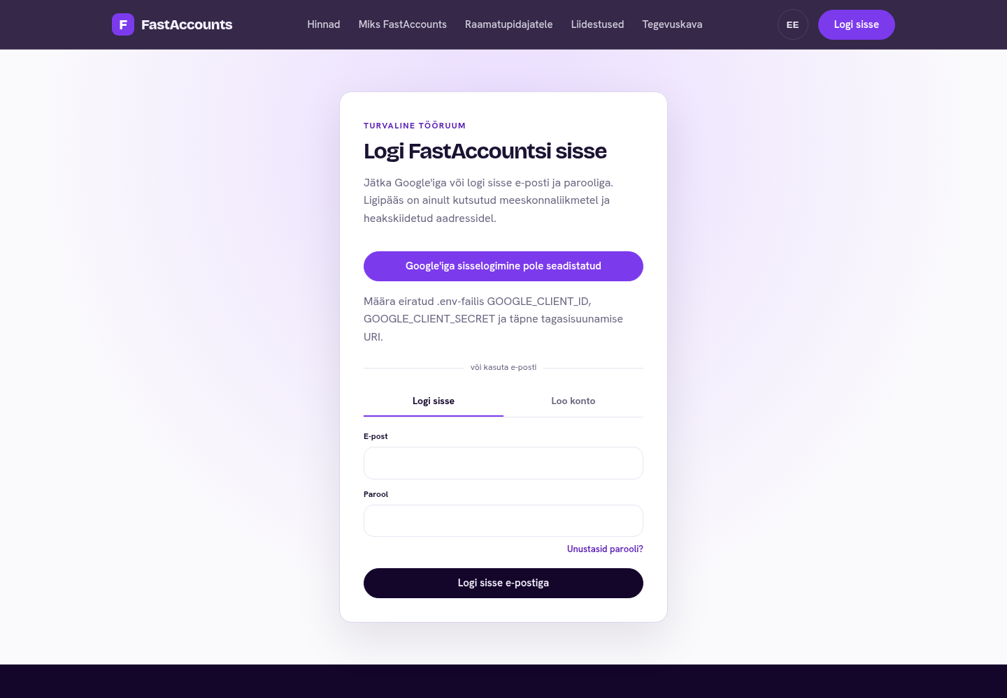
Sisselogimine
• Avage Logi sisse ja valige Jätka Google'iga või sisestage E-post ja Parool ning valige Logi sisse e-postiga.
• Kasutage aadressi, mille büroo kutsus või lubas; mõlemad viisid avavad sama konto, nii et Google'i kasutaja saab määrata ka parooli.
• Töölaud avaneb Ülevaate vaatega.
Selles kohalikus näidiskeskkonnas pole Google'i sisselogimist seadistatud ja nupp ütleb seda; tootmiskeskkonnas on mõlemad võimalused olemas.
FastAccounts · kasutusjuhend · v0.4.0 · 2026-10-09 · fastaccounts.org · 5

Slide 6
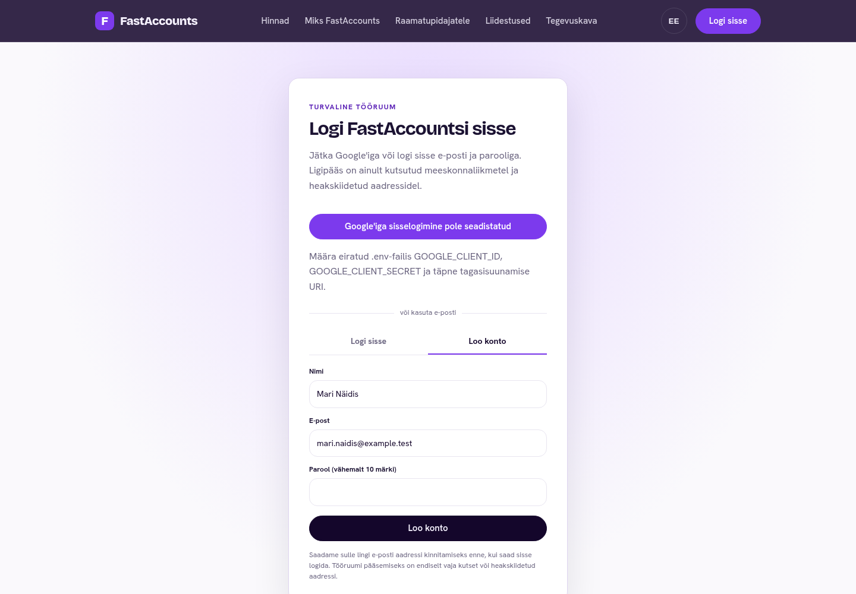
Konto loomine
• Avage sisselogimislehel vahekaart Loo konto.
• Sisestage Nimi, E-post ja Parool (vähemalt 10 märki).
• Valige Loo konto ja avage e-kirjaga saadetud kinnituslink.
• Sisestage sama parool ja valige Kinnita e-post; töölaud avaneb.
Ligipääsuks on endiselt vaja kutset või lubatud aadressi. Teade pärast registreerimist on sama sõltumata sellest, kas aadressi saab registreerida.
FastAccounts · kasutusjuhend · v0.4.0 · 2026-10-09 · fastaccounts.org · 6

Slide 7
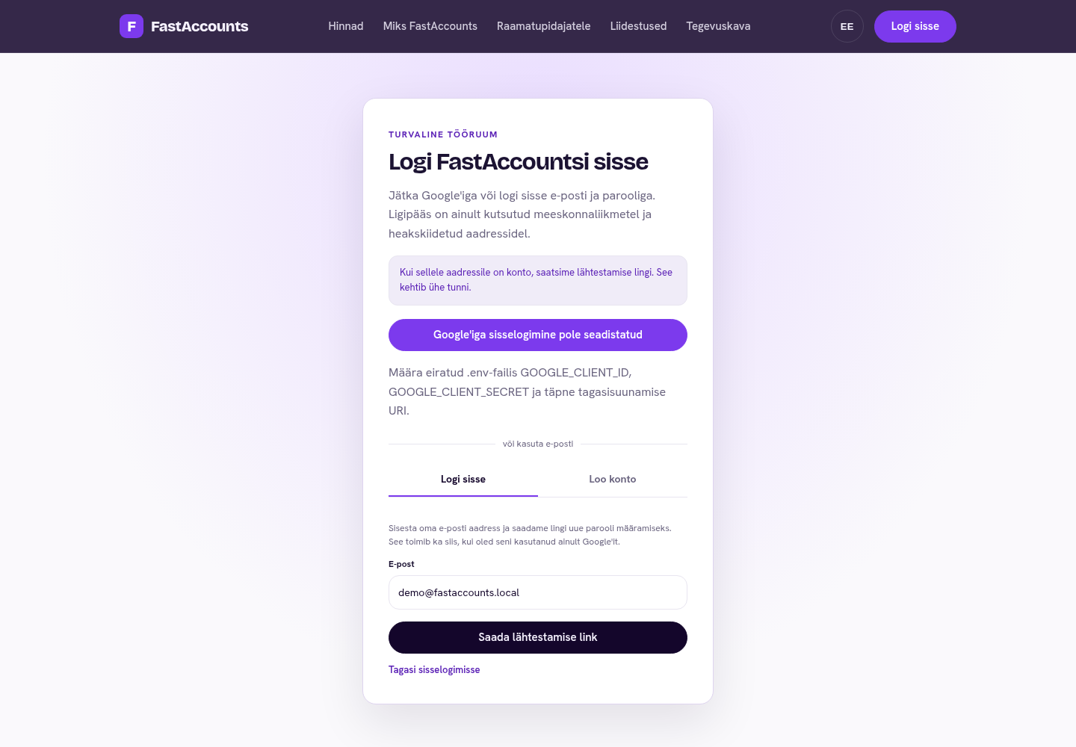
Unustatud parool
• Valige paroolivälja all Unustasid parooli?.
• Sisestage E-post ja valige Saada lähtestamise link.
• Avage e-kirjas olev link ühe tunni jooksul; see töötab ühe korra.
Nii saab ka Google'i kasutaja endale parooli lisada. Korduvad katsed peatatakse kontode kaitseks mõneks ajaks.
FastAccounts · kasutusjuhend · v0.4.0 · 2026-10-09 · fastaccounts.org · 7

Slide 8
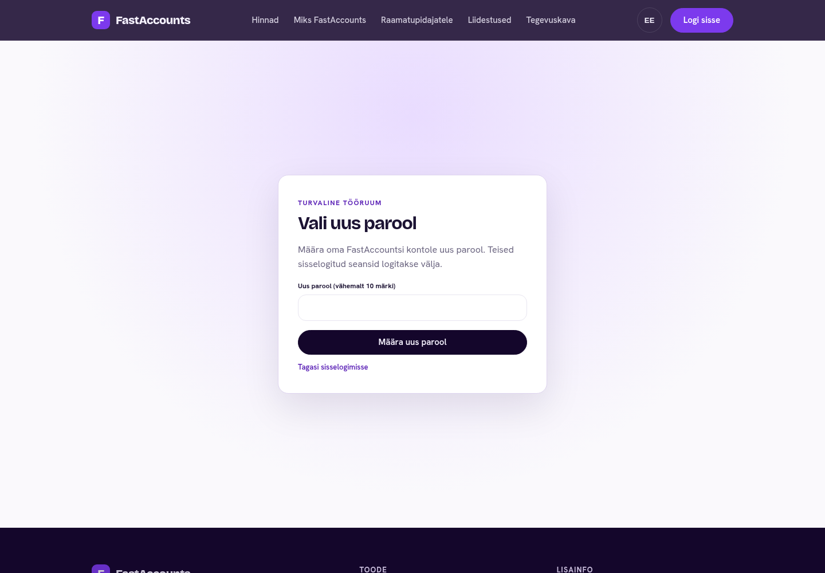
Uue parooli valimine
• Sisestage Uus parool (vähemalt 10 märki).
• Valige Määra uus parool.
• Logige uue parooliga uuesti sisse.
Parooli muutmine logib konto välja kõigist teistest brauseritest.
FastAccounts · kasutusjuhend · v0.4.0 · 2026-10-09 · fastaccounts.org · 8

Slide 9
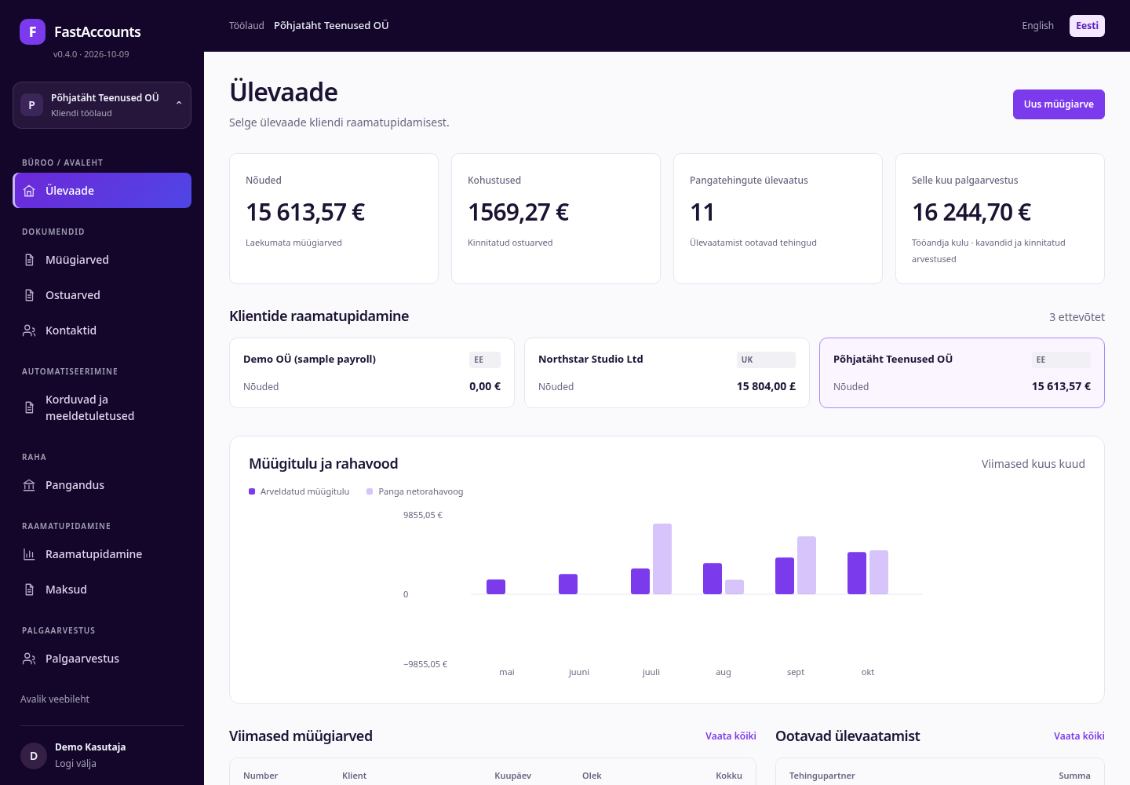
Büroo ülevaade
Ülevaade koondab valitud kliendi raamatupidamise:
• Nõuded ja Kohustused — tasumata müügiarved ja kinnitatud ostuarved.
• Pangatehingute ülevaatus — sidumist ootavad pangaread.
• Selle kuu palgaarvestus — kavandatud ja kinnitatud palgaarvestuste tööandja kulu.
Klientide raamatupidamine loetleb kõik teile kättesaadavad ettevõtted ja nende nõuded. Graafik võrdleb viimase kuue kuu arveldatud tulu ja panga netoliikumist. Uus müügiarve alustab kohe uut arvet.
FastAccounts · kasutusjuhend · v0.4.0 · 2026-10-09 · fastaccounts.org · 9

Slide 10
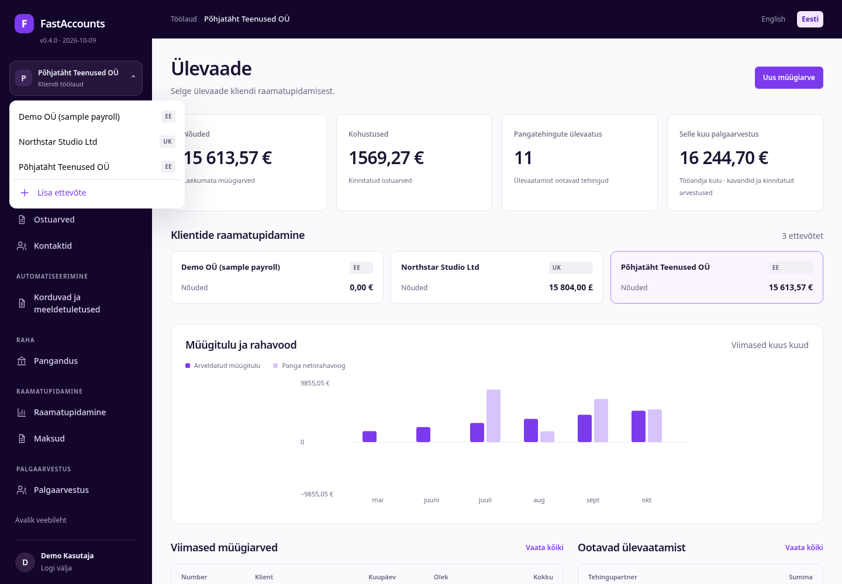
Klientide vahetamine
Iga klient on eraldi ettevõte oma kontoplaani, dokumentide, pangakontode, palgaarvestuse ja liidestustega.
• Klõpsake külgmenüü ülaosas ettevõtte kaarti.
• Valige klient; riigitähis (EE / UK) näitab rakenduvaid reegleid.
• Lisa ettevõte loob uue kliendi raamatupidamise.
Palgaarvestus on saadaval ainult eurodes peetava raamatupidamisega Eesti ettevõtetele; teiste klientide puhul on menüüpunkt Palgaarvestus hall ja selgitusega.
FastAccounts · kasutusjuhend · v0.4.0 · 2026-10-09 · fastaccounts.org · 10

Slide 11
Töölaua keel ja versioon
• English / Eesti ülemisel ribal vahetab kõik sildid, teated ja veateated. Valik jääb järgmiseks korraks meelde. Eesti palgalehed on alati eesti keeles.
• Logo all olev versioonimärk (v0.4.0 · 2026-10-09) näitab kasutatavat versiooni; klõps avab seisukontrolli.
• Avalik veebileht ja Logi välja asuvad külgmenüü allosas.
Kitsal ekraanil peitub külgmenüü nupu ☰ taha.
FastAccounts · kasutusjuhend · v0.4.0 · 2026-10-09 · fastaccounts.org · 11

Slide 12
SECTION 02
Müük, ost ja automatiseerimine
Koostage müügiarveid, vaadake üle ostuarved ning laske korduvatel arvetel ja meeldetuletustel rutiinne töö ära teha.
FastAccounts · kasutusjuhend · v0.4.0 · 2026-10-09 · fastaccounts.org · 12

Slide 13
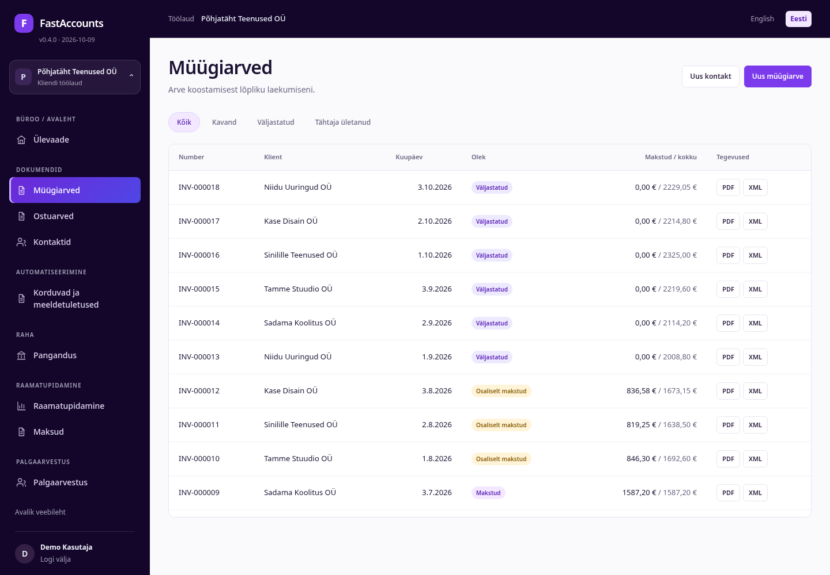
Müügiarved
Müügiarved näitab iga arvet koos olekuga: Kavand, Väljastatud, Osaliselt makstud, Makstud või Tähtaja ületanud. Filtreerige nimekirja kohal olevate sakkidega.
• PDF laadib arve alla; XML laadib selle struktureeritud XML-failina.
• Kavandit saab muuta, väljastada või kustutada. Väljastatud arvet muuta ei saa ja see kirjendatakse pearaamatusse.
• Nupuga Uus kontakt lisate kliendi lehelt lahkumata.
FastAccounts · kasutusjuhend · v0.4.0 · 2026-10-09 · fastaccounts.org · 13

Slide 14
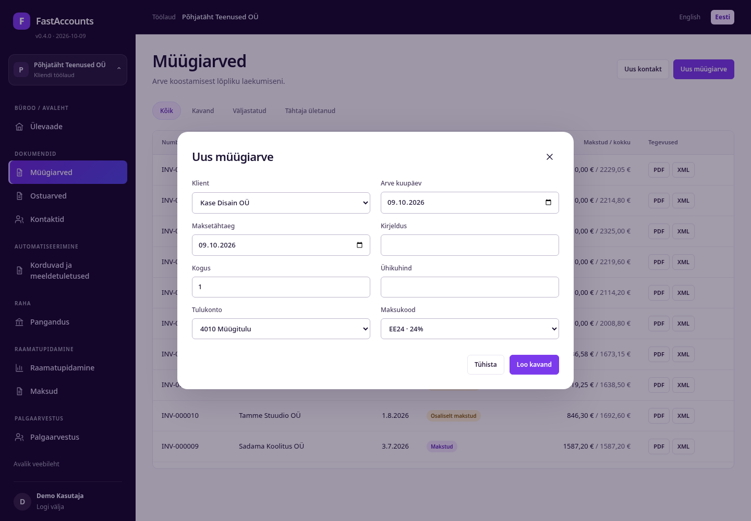
Arve koostamine
• Klõpsake Uus müügiarve.
• Valige Klient, Arve kuupäev ja Maksetähtaeg.
• Sisestage Kirjeldus, Kogus ja Ühikuhind.
• Valige Tulukonto ja Maksukood (näiteks EE24 – 24%).
• Loo kavand, kontrollige seda ja seejärel Väljasta.
Käibemaks arvutatakse iga rea kohta täpsete kümnendarvudega ja kirjendatakse arve väljastamisel kliendi käibemaksukontodele.
FastAccounts · kasutusjuhend · v0.4.0 · 2026-10-09 · fastaccounts.org · 14

Slide 15
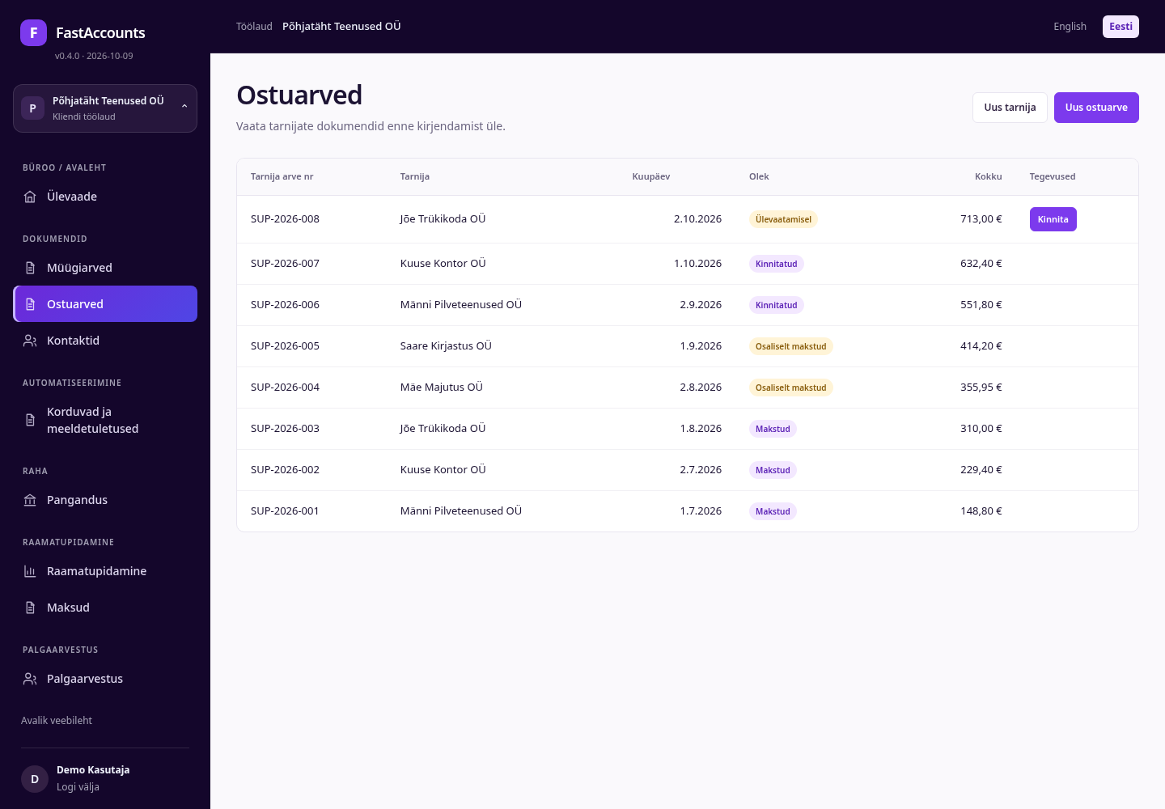
Ostuarved
Ostuarved hoiab tarnijate dokumente enne pearaamatusse jõudmist.
• Olekud: Ülevaatamisel → Kinnitatud → Osaliselt makstud → Makstud.
• Kinnita kirjendab arve; ülevaatusel olev arve pearaamatusse ei jõua.
• Uus ostuarve ja Uus tarnija lisavad dokumente ja tehingupartnereid.
Kasutage ülevaatust kõige jaoks, mida raamatupidaja peab enne kontrollima, näiteks pöördmaksustamine või mahaarvamisele mittekuuluv käibemaks.
FastAccounts · kasutusjuhend · v0.4.0 · 2026-10-09 · fastaccounts.org · 15

Slide 16
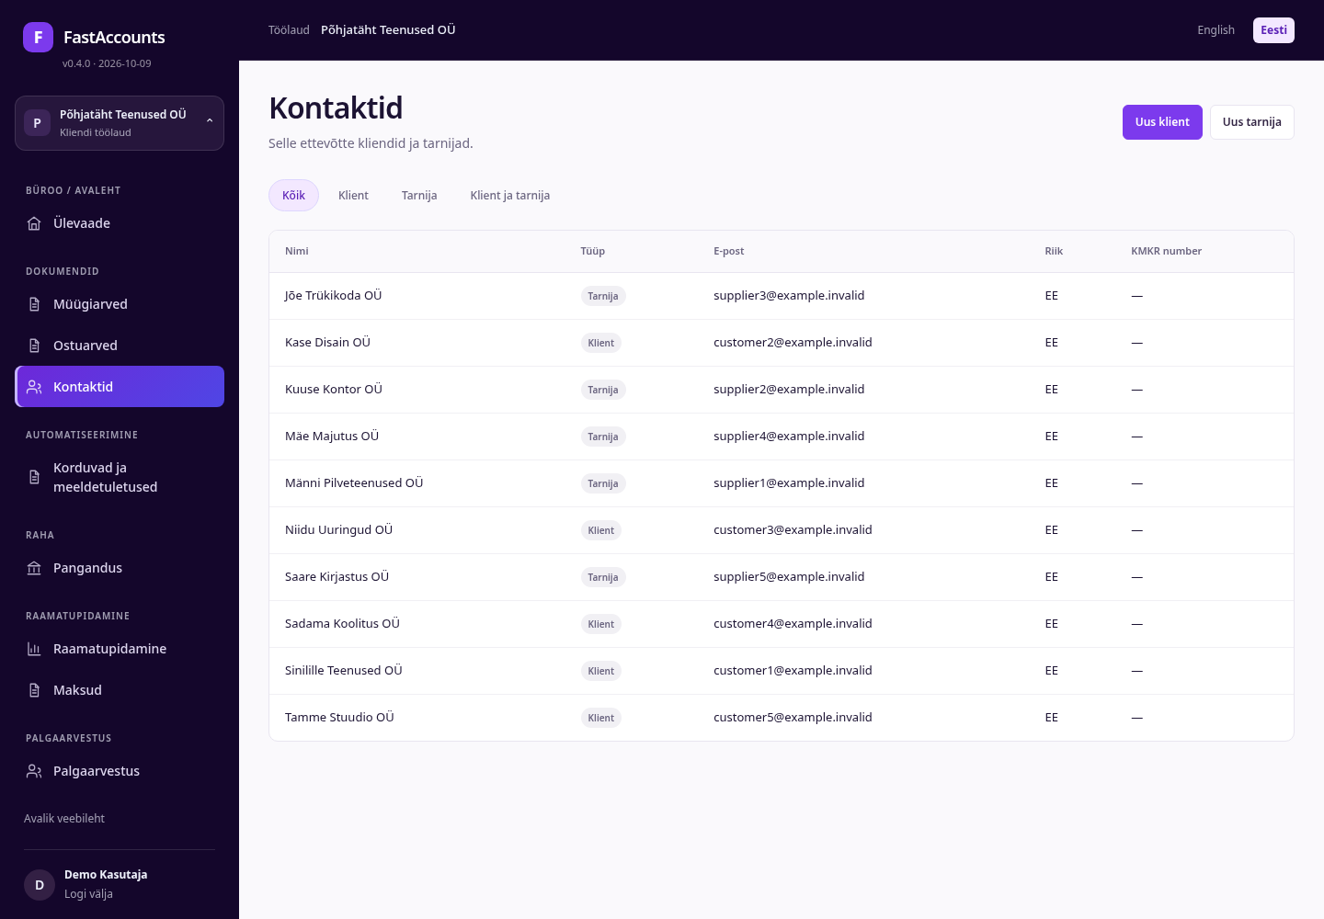
Kontaktid
Kontaktid hoiab iga kliendi ostjaid ja tarnijaid koos liigi, e-posti, riigi ja KMKR-numbriga. Filtreerige liigi järgi: ostja, tarnija või mõlemad.
Kontakte kasutavad müügi- ja ostuarved, pangatehingute sidumine ja korduvad arved, seega hoidke e-posti aadressid ajakohased: meeldetuletused saadetakse sinna.
FastAccounts · kasutusjuhend · v0.4.0 · 2026-10-09 · fastaccounts.org · 16

Slide 17
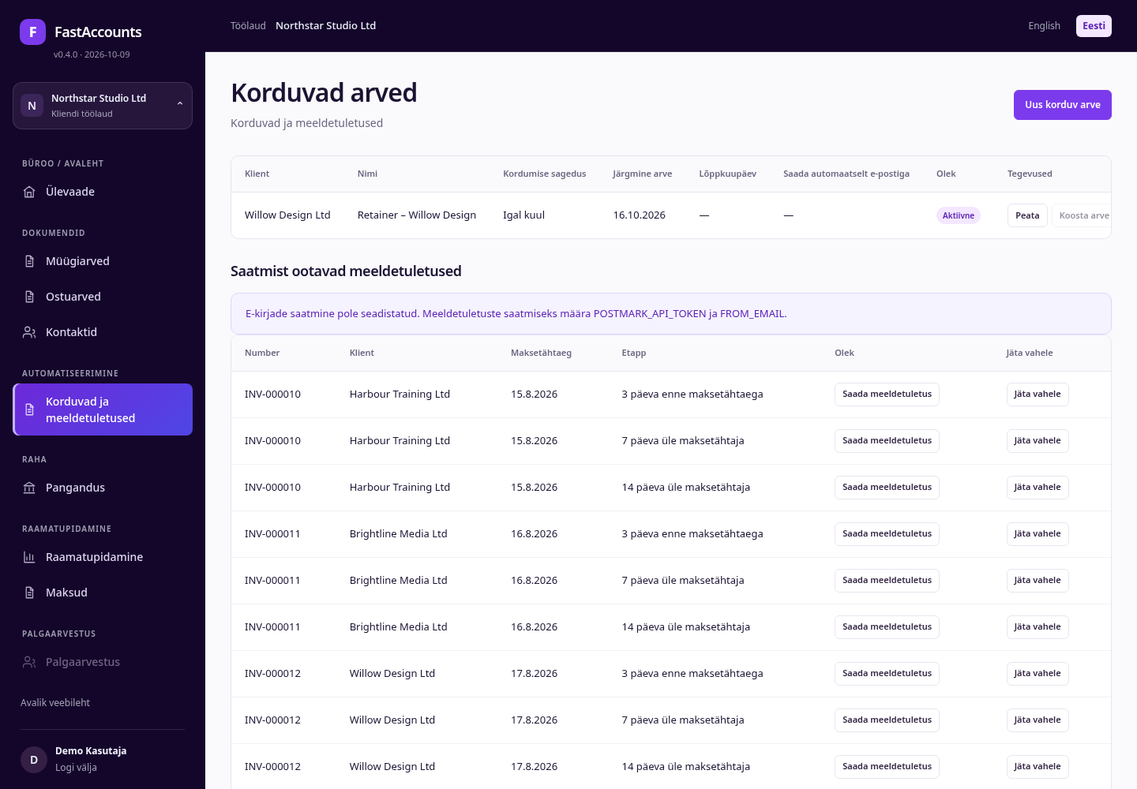
Korduvad arved ja meeldetuletused
Korduvad ja meeldetuletused näitab korduvate arvete graafikuid ja meeldetuletuste astmeid.
• Graafik kopeerib aluseks võetud arve igal nädalal, igal kuul, igas kvartalis või n päeva järel. Koosta arve kohe muutub aktiivseks järgmise koostamise kuupäeval; Peata ja Ajalugu haldavad graafikut.
• Saatmist ootavad meeldetuletused: 3 päeva enne tähtaega, 7 ja 14 päeva pärast tähtaega. Valige Saada meeldetuletus või Jäta vahele.
E-kirjade saatmiseks on vaja seadistusi POSTMARK_API_TOKEN ja FROM_EMAIL; seni teatab leht sellest ja midagi ei saadeta.
FastAccounts · kasutusjuhend · v0.4.0 · 2026-10-09 · fastaccounts.org · 17

Slide 18
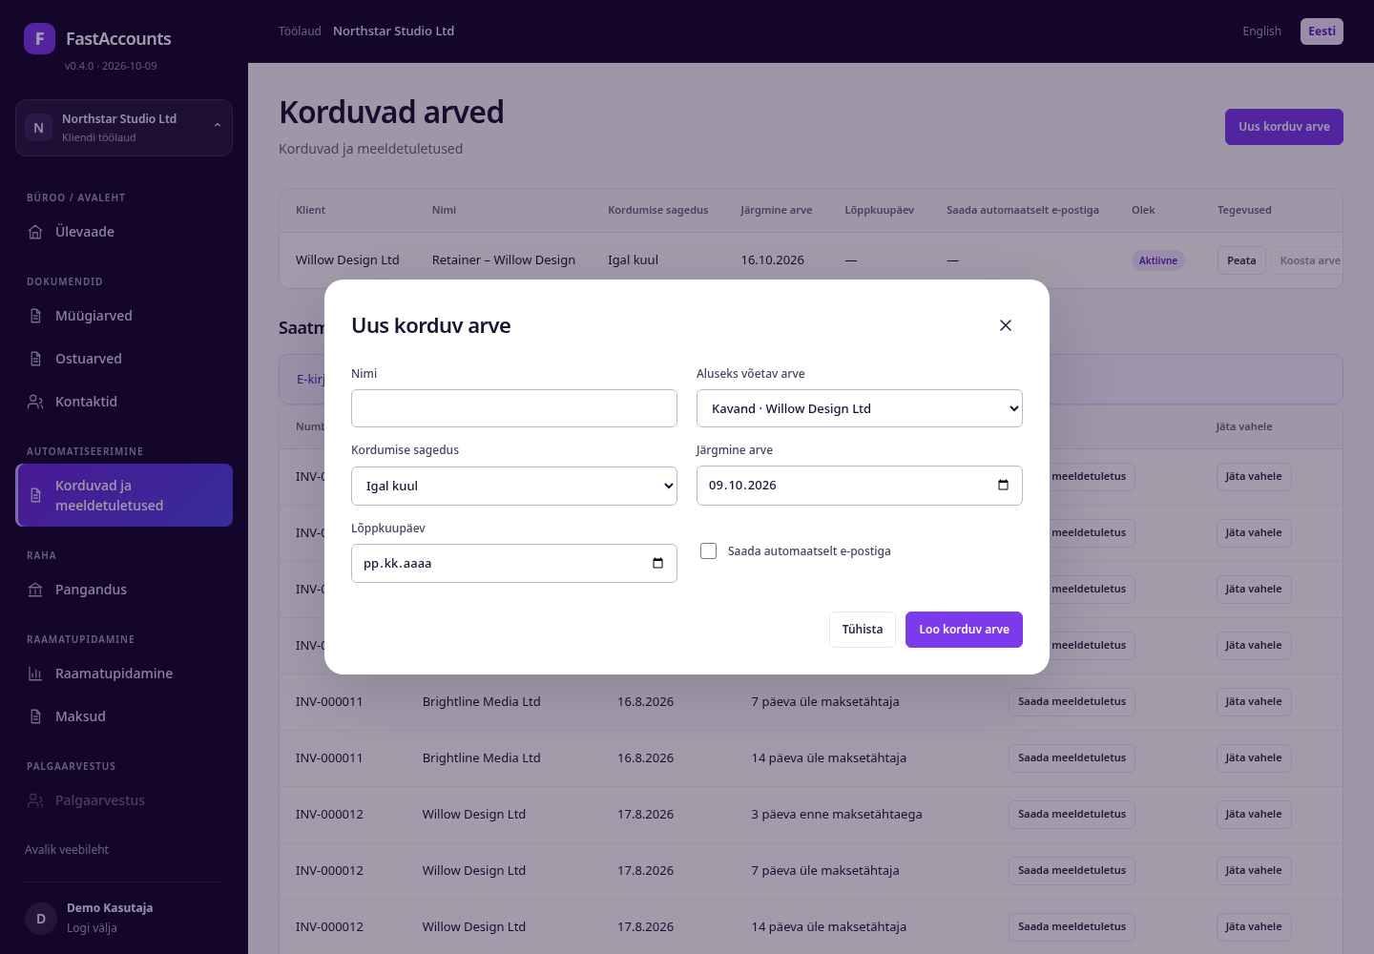
Korduva arve loomine
• Koostage ja salvestage arvekavand, mida kasutada väljal Aluseks võetav arve.
• Klõpsake Uus korduv arve ja sisestage Nimi.
• Valige Kordumise sagedus, Järgmine arve ja soovi korral Lõppkuupäev.
• Märkige Saada automaatselt e-postiga, et iga uus arve saadetaks kohe.
• Loo korduv arve.
Iga koostamine loob mallist tavalise arve, nii et numeratsioon, käibemaks ja kirjendamine järgivad samu reegleid nagu käsitsi koostatud arvetel.
FastAccounts · kasutusjuhend · v0.4.0 · 2026-10-09 · fastaccounts.org · 18

Slide 19
SECTION 03
Pangandus, raamatupidamine ja maksud
Siduge pangaread dokumentidega, lugege pearaamatut ja koostage käibemaksu töölehed raamatupidaja ülevaatuseks.
FastAccounts · kasutusjuhend · v0.4.0 · 2026-10-09 · fastaccounts.org · 19

Slide 20

Pangandus ja sidumine
Pangandus näitab iga pangakontot ja selle imporditud tehinguid.
• Impordi väljavõte (CSV või CAMT.053 XML).
• Iga sidumata rea juures on põhjendatud vastete soovitused; klõpsake Vaata üle.
• Kinnita vaste, et jaotada makse müügi- või ostuarvetele.
Lisa konto registreerib kliendile uue pangakonto. Kinnitatud vaste kirjendab makse ja uuendab arvete olekuid.
FastAccounts · kasutusjuhend · v0.4.0 · 2026-10-09 · fastaccounts.org · 20

Slide 21
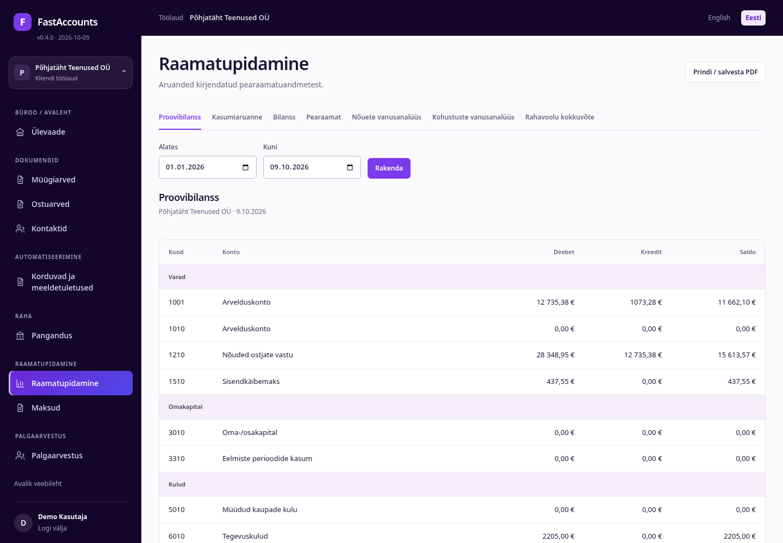
Raamatupidamise aruanded
Raamatupidamine koostab aruanded muutumatust ja tasakaalus pearaamatust:
• Proovibilanss, Kasumiaruanne, Bilanss
• Pearaamat kõigi kannete ja viidetega
• Nõuete vanusanalüüs, Kohustuste vanusanalüüs ja Rahavoolu kokkuvõte
Valige Alates ja Kuni, klõpsake Rakenda ning kasutage kliendi toimiku jaoks nuppu Prindi / salvesta PDF. Kandeid ei muudeta; parandused tehakse uute kannetena.
FastAccounts · kasutusjuhend · v0.4.0 · 2026-10-09 · fastaccounts.org · 21

Slide 22
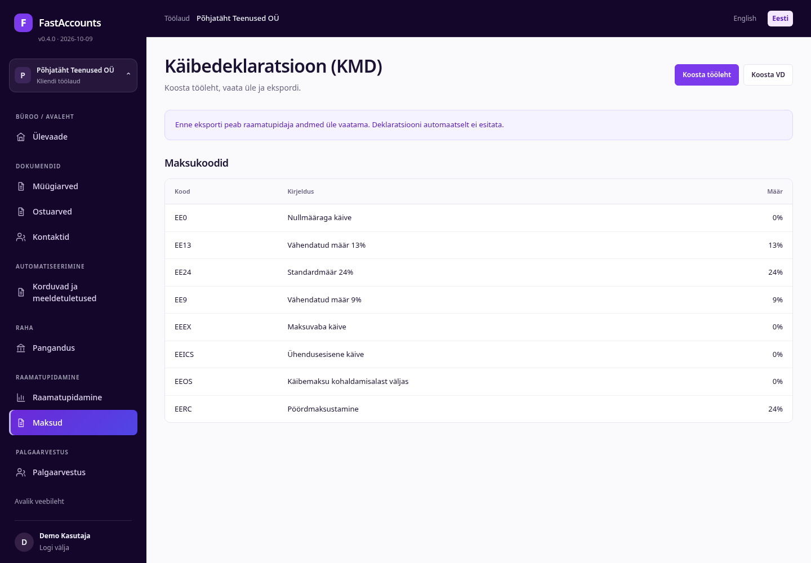
Käibedeklaratsiooni (KMD) töölehed
Maksud koostab Eesti KMD (Ühendkuningriigi ettevõtetele VAT-deklaratsiooni).
• Koosta tööleht valitud perioodi kohta.
• Kontrollige lahtreid loetletud maksukoodide järgi.
• Enne eksporti Märgi raamatupidaja poolt ülevaadatuks.
Koosta VD koostab ühendusesisese käibe aruande. Eksport nõuab raamatupidaja ülevaatust; FastAccounts ei esita deklaratsioone otse EMTA-le ega HMRC-le.
FastAccounts · kasutusjuhend · v0.4.0 · 2026-10-09 · fastaccounts.org · 22

Slide 23
SECTION 04
Palgaarvestus raamatupidamisbüroole
Eesti 2026. aasta palgaarvestus iga kliendi kohta: kuupalk, osakoormus, tunnitasu ja juhatuse liikme tasu, sotsiaalmaksu miinimumkohustus, palgalehed ja automaatsed kanded.
FastAccounts · kasutusjuhend · v0.4.0 · 2026-10-09 · fastaccounts.org · 23

Slide 24
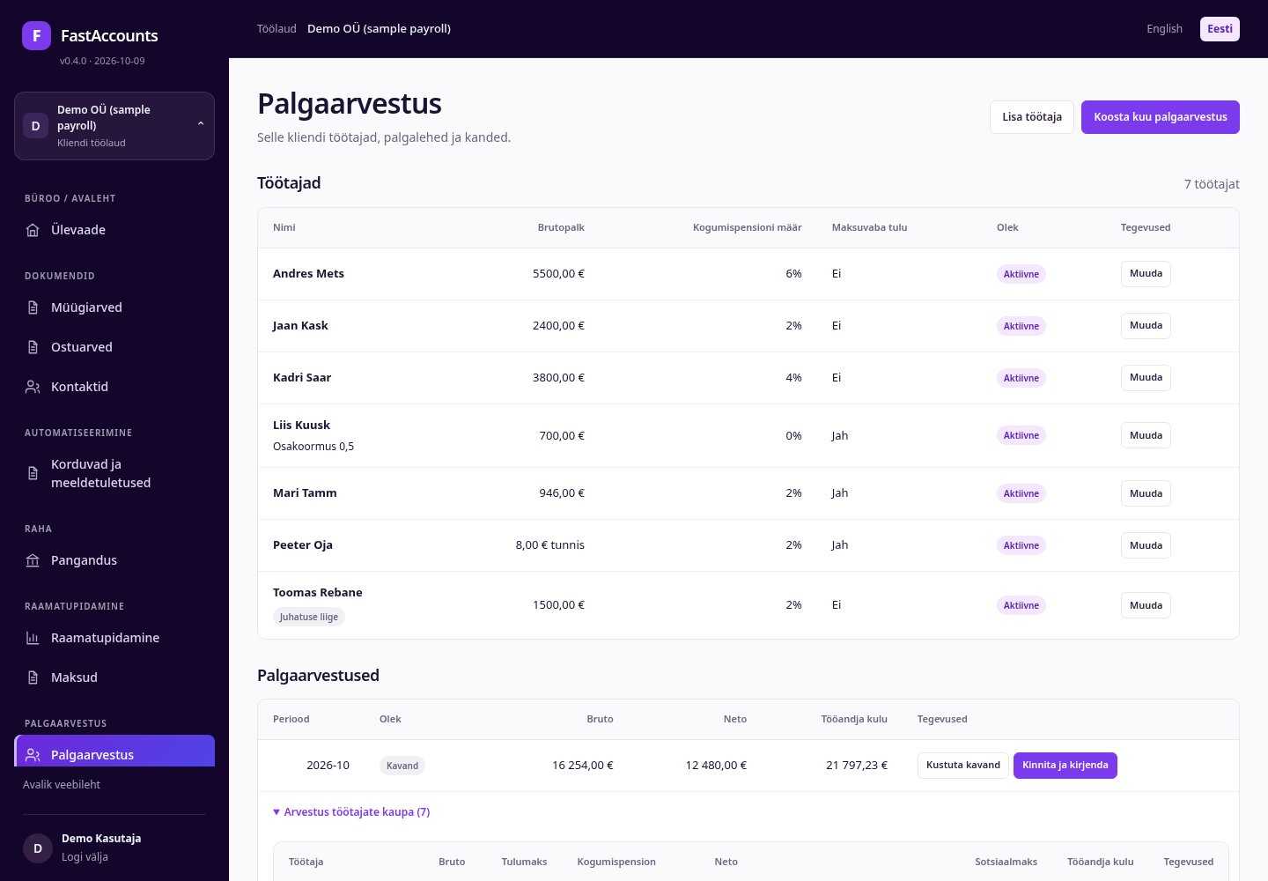
Töötajad
Avage eurodes peetava raamatupidamisega Eesti kliendi (siin Demo OÜ (sample payroll)) Palgaarvestus.
• Brutotöötasu veerg näitab kuupalka või tunnitasu tunni kohta.
• Osakoormusega töötajal on märge (Osakoormus 0.5); juhatuse liikmel silt Juhatuse liige.
• Kogumispensioni määr on II samba määr (0, 2, 4 või 6%).
• Maksuvaba tulu veerg näitab, kes rakendab siin 700-eurost maksuvaba tulu.
Paremal üleval on Lisa töötaja ja Koosta kuu palgaarvestus.
FastAccounts · kasutusjuhend · v0.4.0 · 2026-10-09 · fastaccounts.org · 24

Slide 25
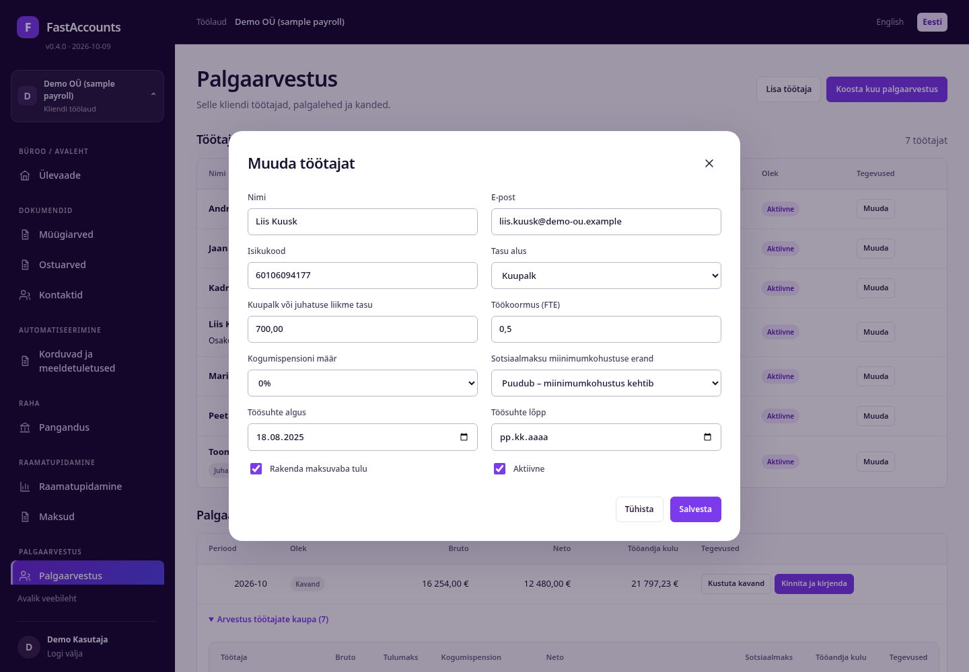
Osakoormusega töötaja
• Tasu alus: Kuupalk.
• Kuupalk või juhatuse liikme tasu: lepingujärgne kuu brutotasu (700 €).
• Töökoormus (FTE): poole kohaga 0,5.
• Kogumispensioni määr: 0% on lubatud kõigile, kes II sambaga ei liitunud.
Alampalga kontroll arvestab koormust: 946 € × 0,5 = 473 € alates 1. aprillist 2026 (enne seda 886 €). Märkige Töösuhte algus ja Töösuhte lõpp, et palgaarvestus jätaks välja väljaspool töösuhet olevad kuud.
FastAccounts · kasutusjuhend · v0.4.0 · 2026-10-09 · fastaccounts.org · 25

Slide 26
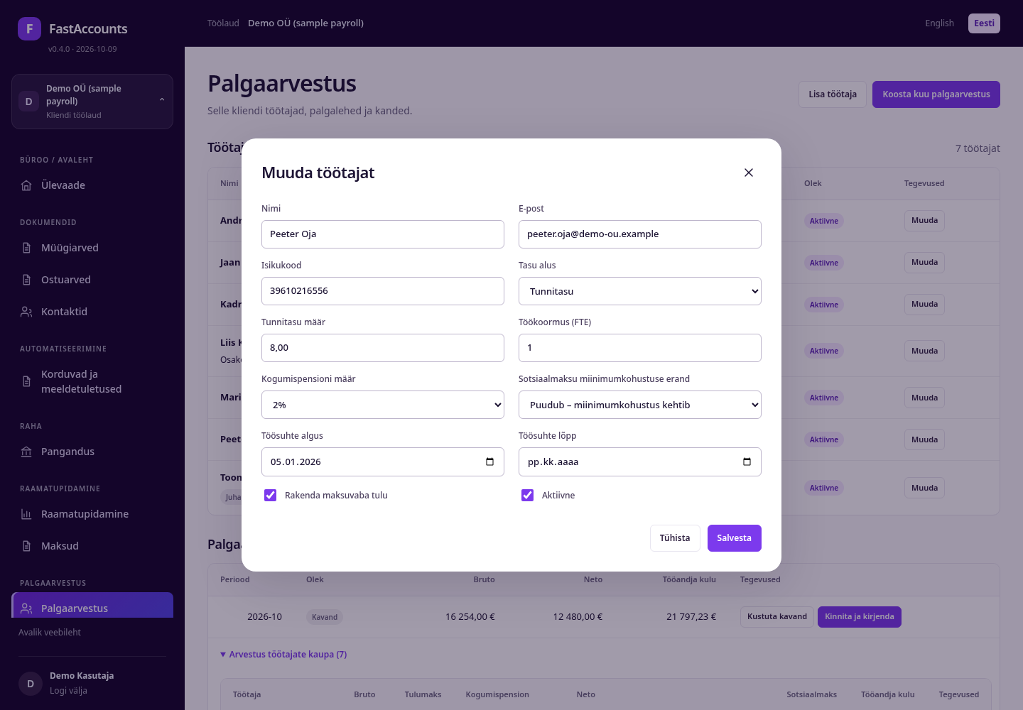
Tunnitasuga töötaja
• Tasu alus: Tunnitasu.
• Tunnitasu määr: siin 8,00 €; alammäär on 5,67 €/h alates 1. aprillist 2026 (enne seda 5,31 €).
• Tunnid sisestatakse iga kuu palgaarvestuses.
Kolmas tasu alus on Juhatuse liikme tasu: töötuskindlustusmakset ja sotsiaalmaksu miinimumkohustust ei rakendu. Sotsiaalmaksu miinimumkohustuse erand näitab, miks miinimumkohustus inimesele ei kehti (vt viiteid).
FastAccounts · kasutusjuhend · v0.4.0 · 2026-10-09 · fastaccounts.org · 26

Slide 27
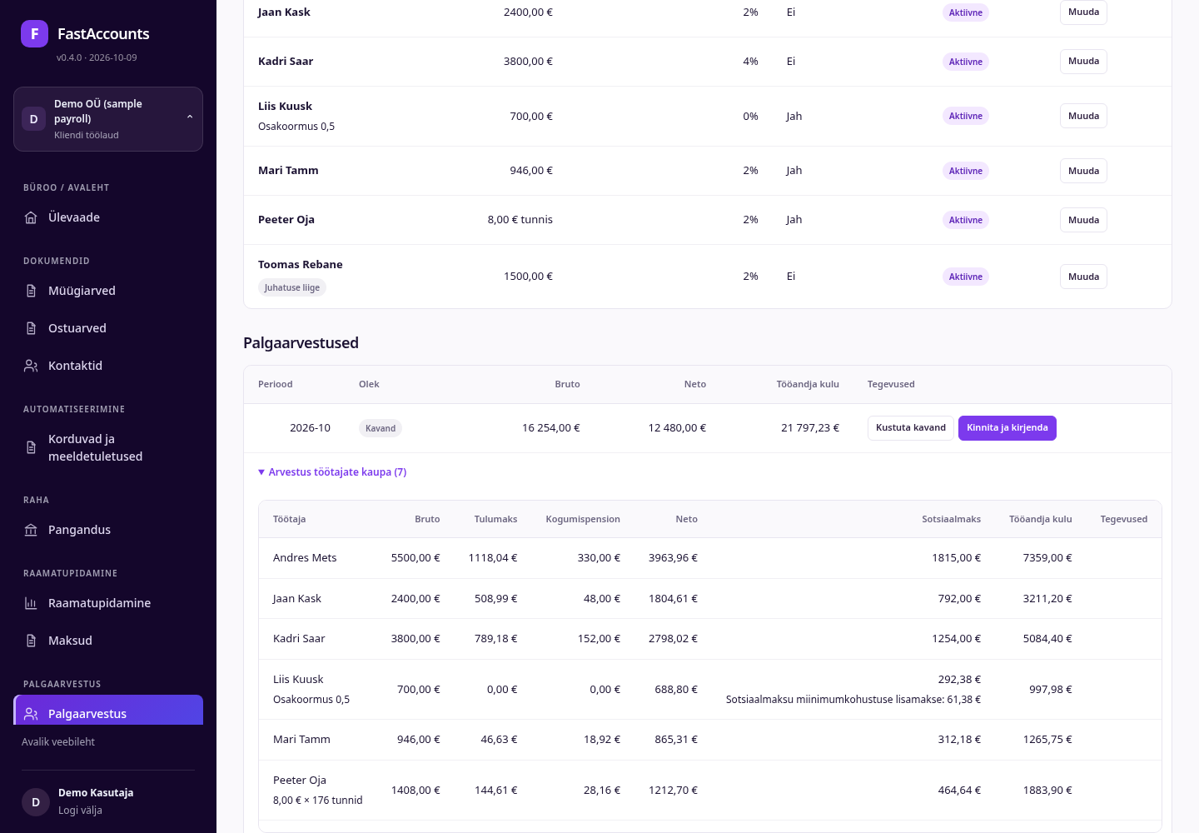
Palgaarvestuse kavandi ülevaatus
Oktoobri 2026 kavand näitab kliendi bruto-, neto- ja tööandja kulu (bruto 16 254,00 €, tööandja kulu 21 797,23 €). Arvestus töötajate kaupa:
• Peeter Oja: 8,00 € × 176 tundi = 1408,00 € brutot.
• Liis Kuusk (0,5 kohta, 700 €): sotsiaalmaks 292,38 €, sh sotsiaalmaksu miinimumkohustuse lisamakse 61,38 €, mille maksab tööandja.
• Tulumaks, II sammas, netopalk ja tööandja kulu iga töötaja kohta.
FastAccounts · kasutusjuhend · v0.4.0 · 2026-10-09 · fastaccounts.org · 27

Slide 28
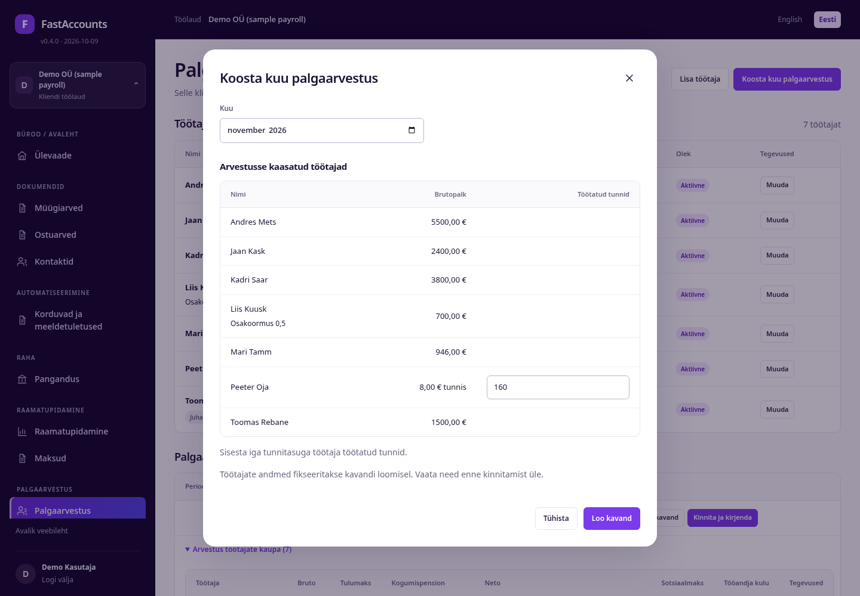
Kuu palgaarvestuse koostamine
• Klõpsake Koosta kuu palgaarvestus ja valige Kuu.
• Kontrollige arvestusse kaasatud töötajaid (aktiivsed ja sel kuul töösuhtes).
• Sisestage tunnitasuga töötajate Töötatud tunnid.
• Loo kavand ja kinnitage.
Töötaja andmed külmutatakse kavandisse, nii et hilisemad muudatused seda ei muuda. Alampalga kontrolli tõrge nimetab töötaja ja summa.
FastAccounts · kasutusjuhend · v0.4.0 · 2026-10-09 · fastaccounts.org · 28

Slide 29
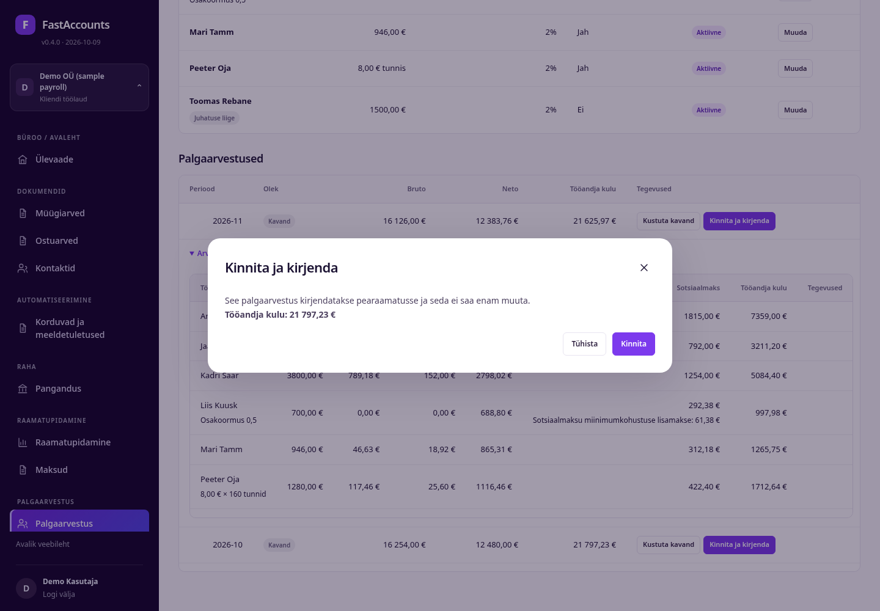
Kinnitamine ja kirjendamine
Kinnita ja kirjenda näitab tööandja kulu ja küsib kinnitust. Kinnitamisel:
• kirjendatakse kliendi pearaamatusse üks tasakaalus palgakanne;
• arvestus lukustub (muuta või kustutada saab ainult kavandit);
• muutuvad kättesaadavaks Palgalehed PDF.
Vale kavandi saab kustutada nupuga Kustuta kavand ja uuesti koostada.
FastAccounts · kasutusjuhend · v0.4.0 · 2026-10-09 · fastaccounts.org · 29

Slide 30
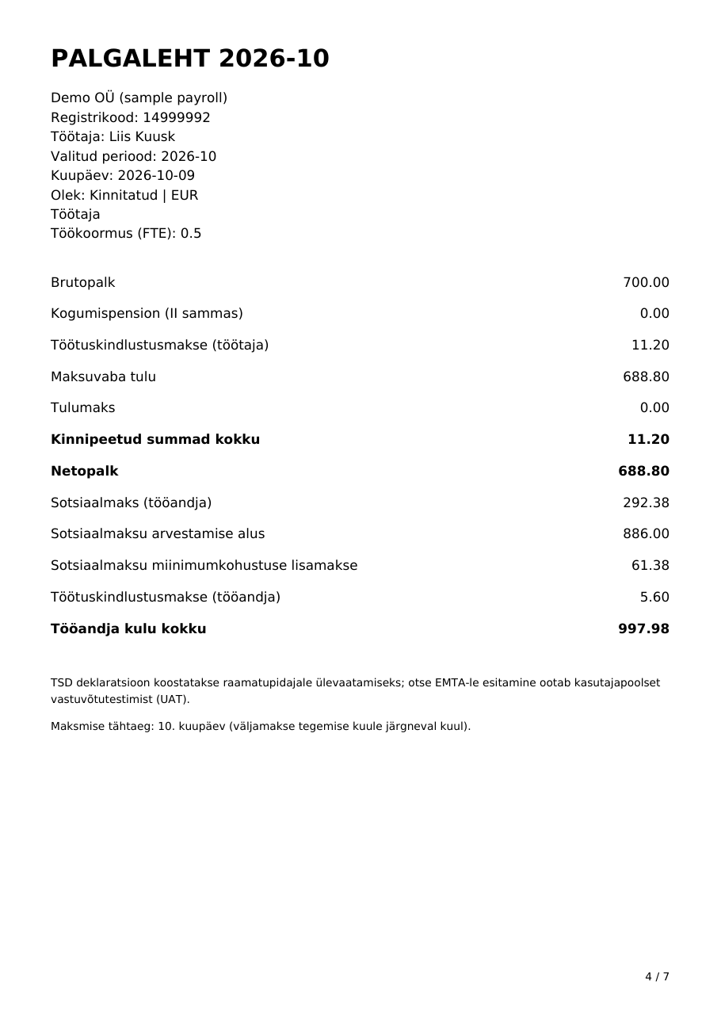
Palgalehed
Palgalehed PDF koostab iga töötaja kohta ühe lehe:
• brutopalk või tunnitasu × tunnid ning töökoormus;
• II sammas, töötaja töötuskindlustusmakse, kasutatud maksuvaba tulu, tulumaks;
• netopalk, sotsiaalmaks koos arvestusaluse ja võimaliku miinimumkohustuse lisamaksega, tööandja töötuskindlustusmakse ja tööandja kulu kokku.
TSD esitamine EMTA-le ei ole automatiseeritud; selle esitab raamatupidaja.
FastAccounts · kasutusjuhend · v0.4.0 · 2026-10-09 · fastaccounts.org · 30

Slide 31
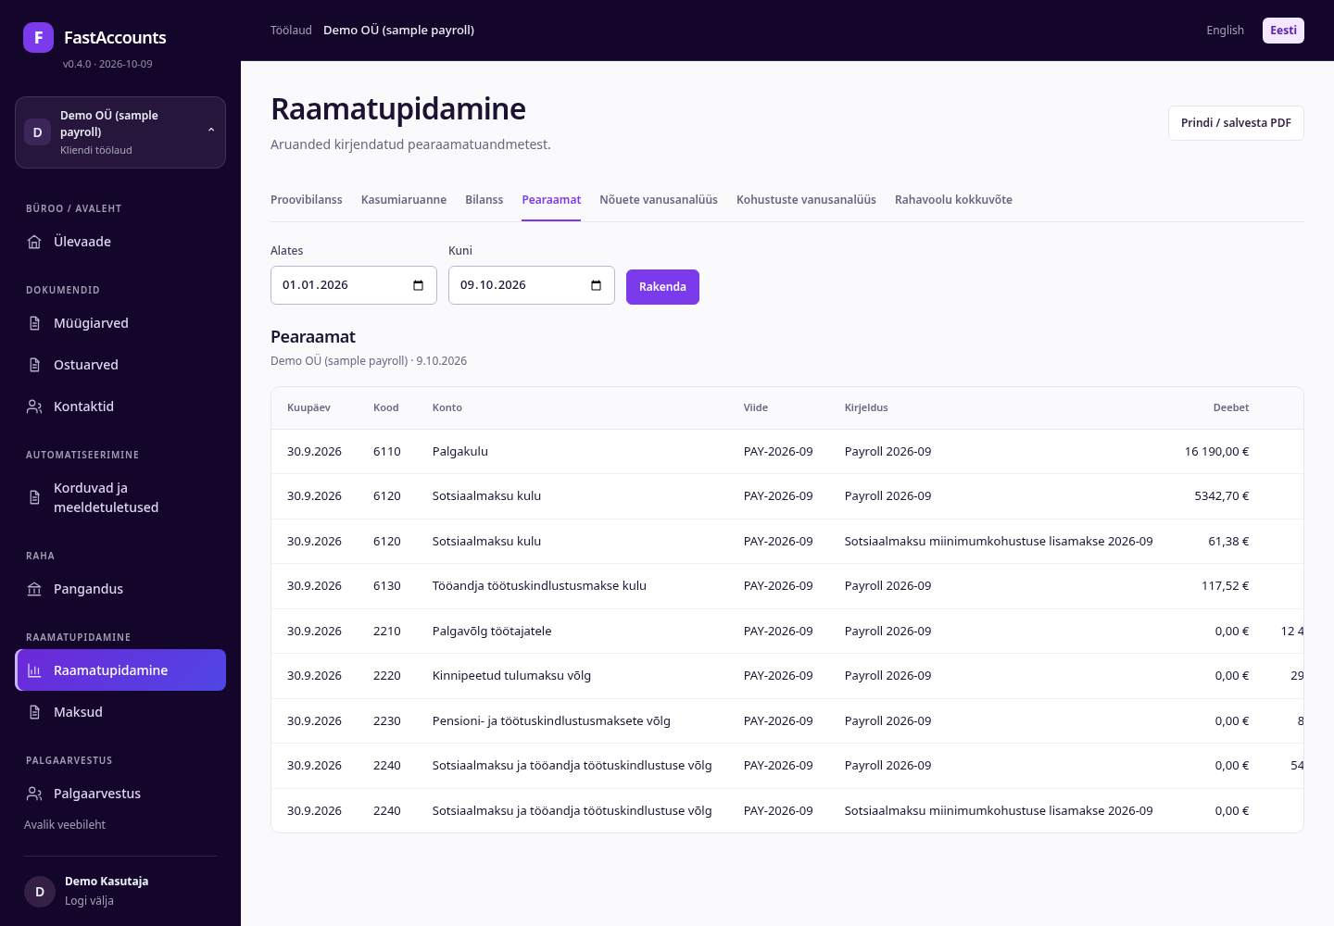
Palgaarvestus pearaamatus
Iga kinnitatud arvestus kirjendatakse kliendi palgakontodele, näiteks:
• 6110 palgakulu, 6120 sotsiaalmaksu kulu, 6130 tööandja töötuskindlustusmakse kulu;
• 2210 palgavõlg töötajatele, 2220 kinnipeetud tulumaks, 2230 pensioni- ja töötuskindlustusmaksed, 2240 sotsiaalmaksu võlg.
Miinimumkohustuse lisamakse on eraldi rida oma kirjeldusega, nii et seda on kliendile lihtne selgitada. Kanded on dateeritud perioodi lõpuga.
FastAccounts · kasutusjuhend · v0.4.0 · 2026-10-09 · fastaccounts.org · 31

Slide 32
Sotsiaalmaksu miinimumkohustus
Allikad: sotsiaalmaksuseadus § 2 lg 2–4; rahandusministri määrus nr 17; EMTA „Sotsiaalmaks“. Valige töötaja juures sobiv sotsiaalmaksu miinimumkohustuse erand; see trükitakse palgalehele.
Reegel | 2026
Kuu minimaalne arvestusalus | 886 € → minimaalne sotsiaalmaks 292,38 € töötaja kohta
Kes maksab puudujäägi | Tööandja, täiendava tööandja kuluna
Kuu keskel algav või lõppev töösuhe | Alus arvestatakse töösuhte kalendripäevade järgi
Juhatuse liikme tasu | Miinimumkohustus ei kehti
Töötaja juures märgitav erand | Pensionär, osaline või puuduv töövõime, lapse kasvatamine, õpilane, varem töötu, lühendatud tööaeg, volikogu liige, laevapere liige, välisteenistuja abikaasa, pikaajaline haigusleht, terve kuu eemal, maksuvaba tulu arvestab teine tööandja
FastAccounts · kasutusjuhend · v0.4.0 · 2026-10-09 · fastaccounts.org · 32

Slide 33
SECTION 05
Liidestused ja töötajate import
Ühendage iga kliendi personalitarkvara üks kord ja vaadake iga imporditud töötaja üle enne, kui palgaandmed muutuvad.
FastAccounts · kasutusjuhend · v0.4.0 · 2026-10-09 · fastaccounts.org · 33

Slide 34
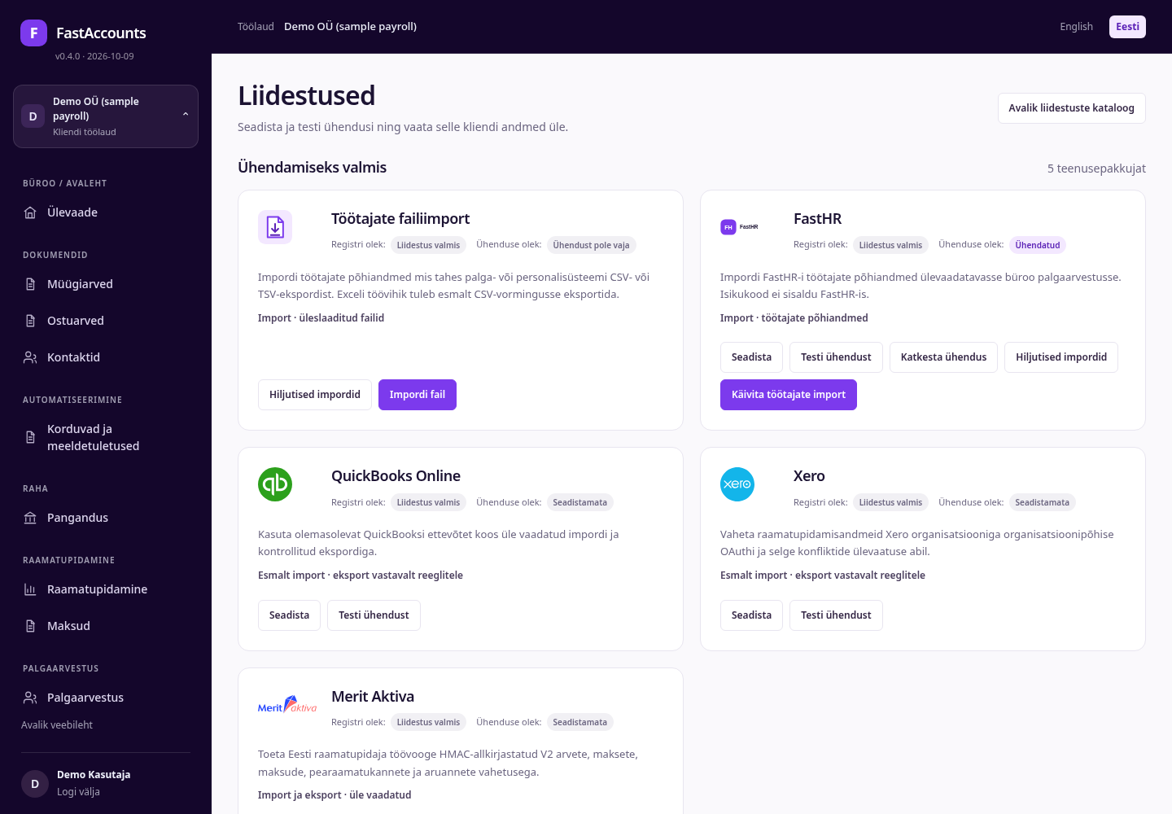
Liidestused
Liidestused (menüüs Seaded) näitab esmalt kasutusvalmis liidestusi:
• Registri olek — mida liidestus täna toetab;
• Ühenduse olek — selle kliendi ühendus.
Töötajate failiimport ei vaja ühendust; FastHR, QuickBooks Online, Xero ja Merit Aktiva on ühendamiseks valmis. Kavandatud liidestused on all; Avalik liidestuste kataloog avab täieliku nimekirja avalikul veebilehel.
FastAccounts · kasutusjuhend · v0.4.0 · 2026-10-09 · fastaccounts.org · 34

Slide 35
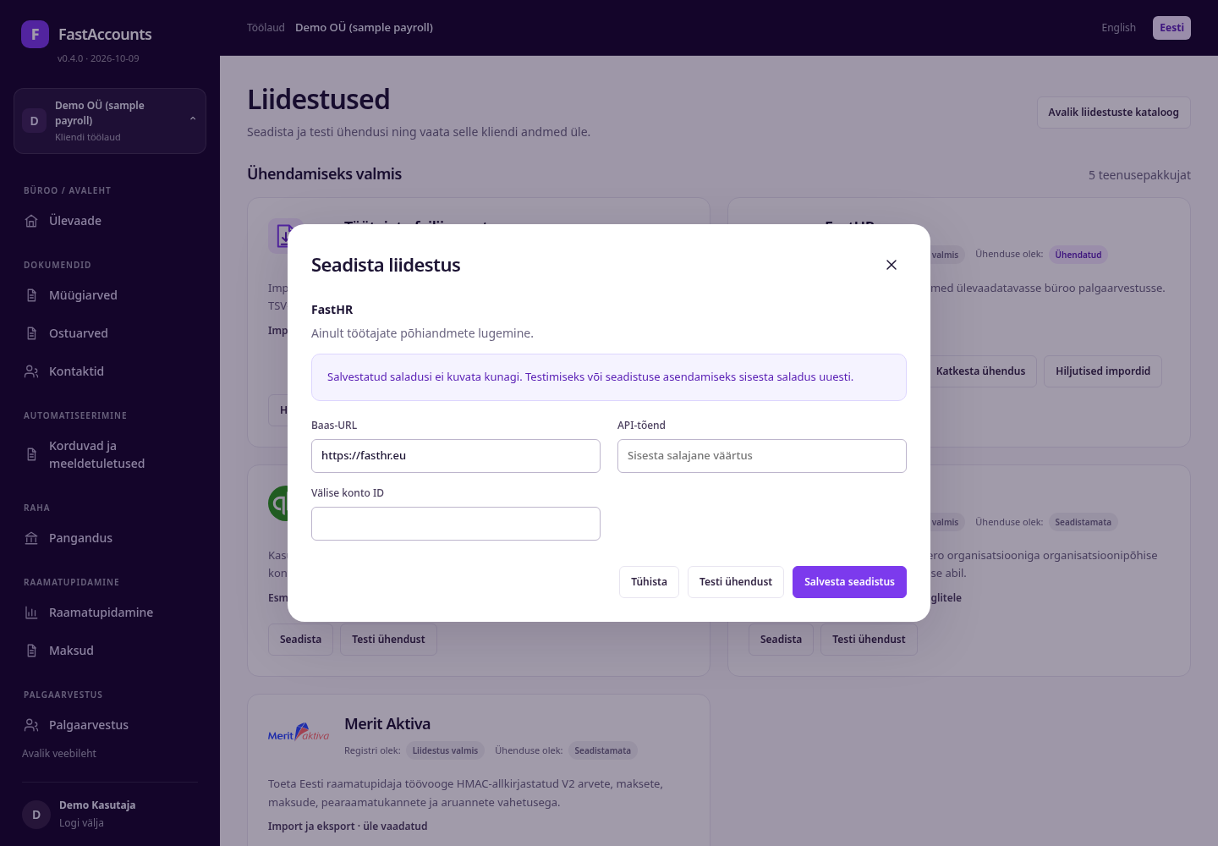
FastHR-i ühendamine
• Klõpsake FastHR-i kaardil Seadista.
• Sisestage Baas-URL ja kliendi API-tõend.
• Salvesta seadistus ja seejärel Testi ühendust.
Saladused krüpteeritakse kliendi kaupa ja neid ei näidata enam kunagi; tõendi vahetamiseks sisestage uus. Katkesta ühendus eemaldab ühenduse; FastHR-i ainult loetakse, sinna ei kirjutata midagi tagasi.
FastAccounts · kasutusjuhend · v0.4.0 · 2026-10-09 · fastaccounts.org · 35

Slide 36
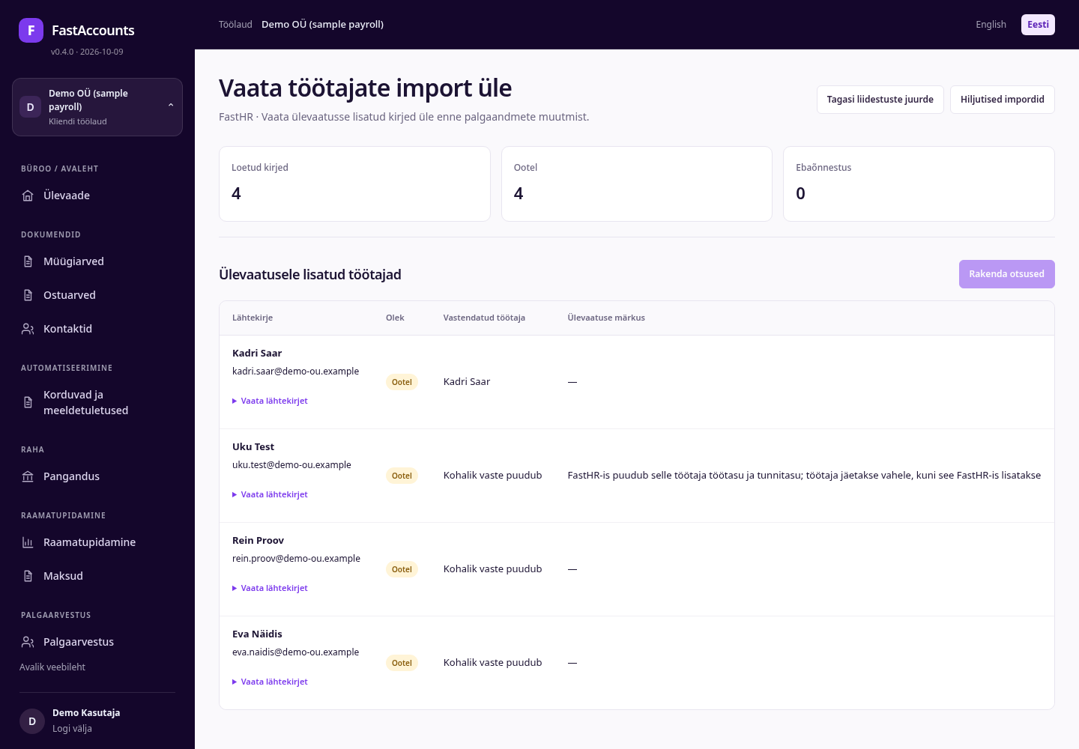
Töötajate impordi käivitamine
Käivita töötajate import lisab FastHR-i töötajad ülevaatusele; midagi ei muutu veel.
• Vastendatud töötaja seob kirje olemasoleva töötajaga e-posti või isikukoodi järgi.
• FastHR-i aasta põhitöötasu muutub kuupalgaks (÷ 12), tööaja osakaal töökoormuseks (FTE) ja tunnitasuga töötajad saavad tunnitasu.
• Ülevaatuse märkus hoiatab, kui FastHR-is puudub töötasu ja tunnitasu.
FastAccounts · kasutusjuhend · v0.4.0 · 2026-10-09 · fastaccounts.org · 36

Slide 37
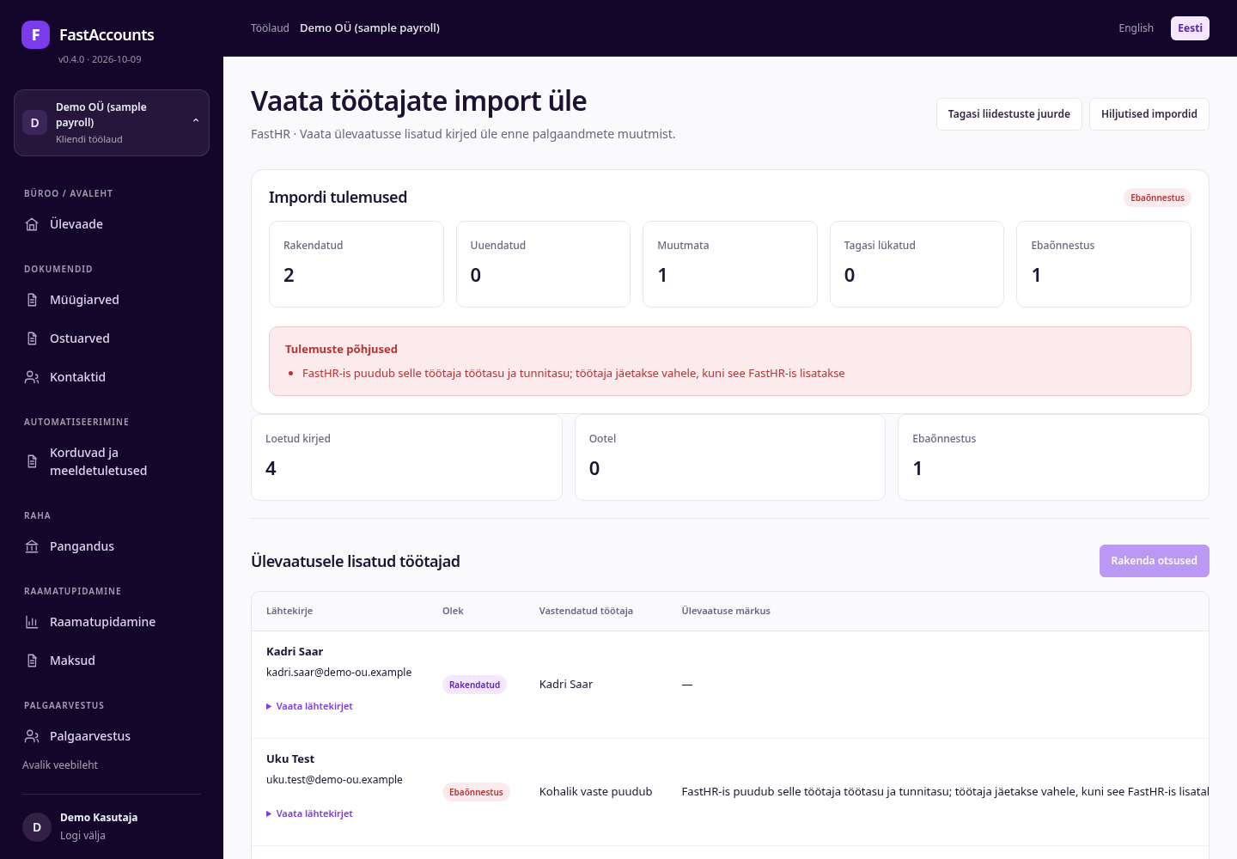
Otsuste rakendamine
• Märkige iga kirje juures Kinnita või Lükka tagasi.
• Rakenda otsused.
Impordi tulemused loendab rakendatud, uuendatud, muutmata, tagasi lükatud ja ebaõnnestunud kirjed ning näitab põhjuseid. Töötasuta kirje jäetakse vahele, mitte ei arvata; parandage see FastHR-is ja valige Proovi rakendamist uuesti. Hiljutised impordid säilitab ajaloo.
FastAccounts · kasutusjuhend · v0.4.0 · 2026-10-09 · fastaccounts.org · 37

Slide 38
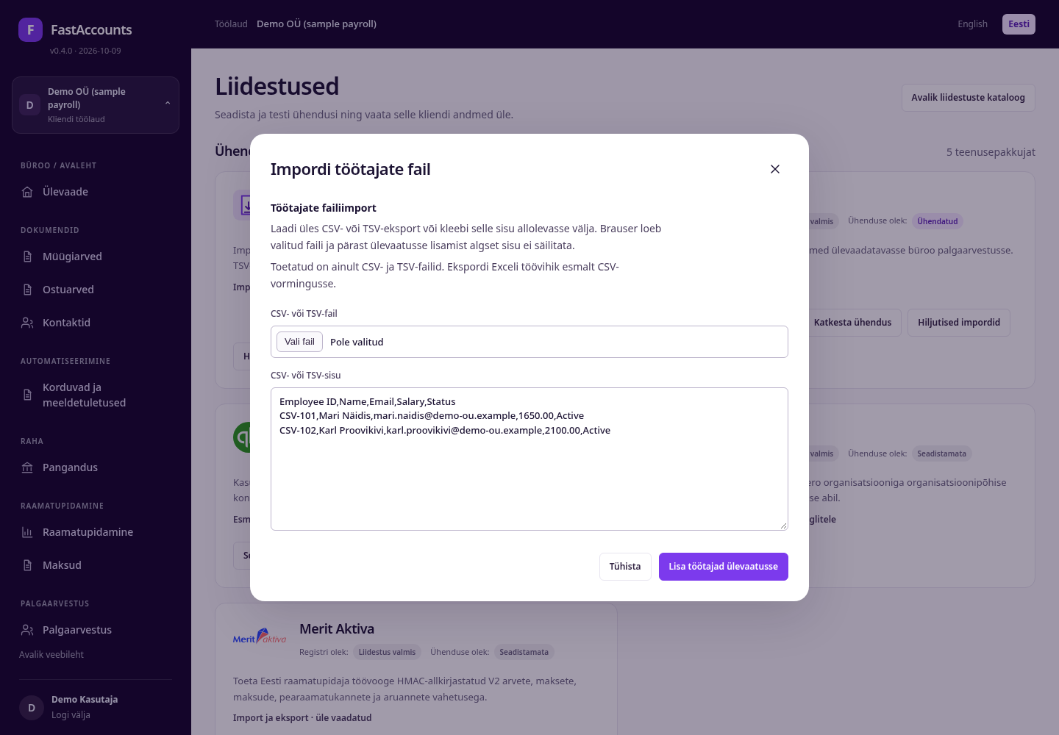
Töötajate faili importimine
Kui kliendi palga- või personalisüsteemil liidestust pole, kasutage faili eksporti.
• Klõpsake kaardil Töötajate failiimport nuppu Impordi fail.
• Valige CSV- või TSV-fail või kleepige selle sisu.
• Lisa töötajad ülevaatusse.
Tuntud veerupealkirjad on näiteks Töötaja ID, Nimi, E-post, Palk (kuupalk), Isikukood ja Staatus, samuti ingliskeelsed vasted. Exceli töövihik eksportige enne CSV-vormingusse. Algfaili ei salvestata.
FastAccounts · kasutusjuhend · v0.4.0 · 2026-10-09 · fastaccounts.org · 38

Slide 39
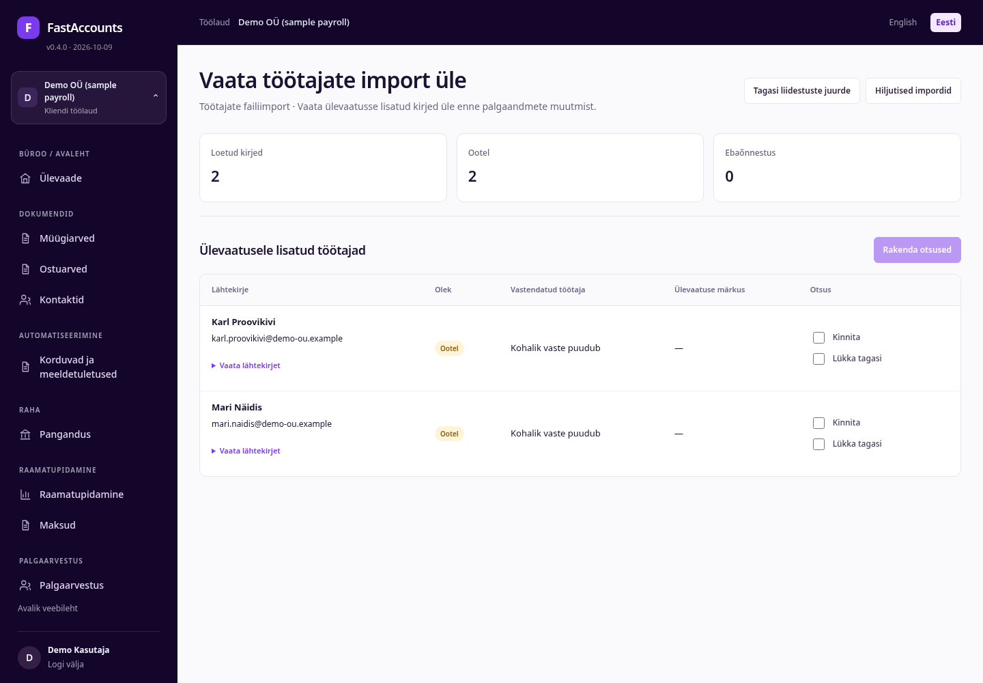
Failiimpordi ülevaatus
Failiimport kasutab sama ülevaatust nagu FastHR: iga rida lisatakse olekuga Ootel, vastendatakse olemasolevate töötajatega e-posti või isikukoodi järgi ja midagi ei muutu enne, kui valite Kinnita ja Rakenda otsused.
Sama faili uuesti importimine on ohutu: muutmata read märgitakse olekuga Muutmata ja duplikaate ei teki. Hiljutised impordid näitab selle kliendi varasemaid failiimporte.
FastAccounts · kasutusjuhend · v0.4.0 · 2026-10-09 · fastaccounts.org · 39

Slide 40
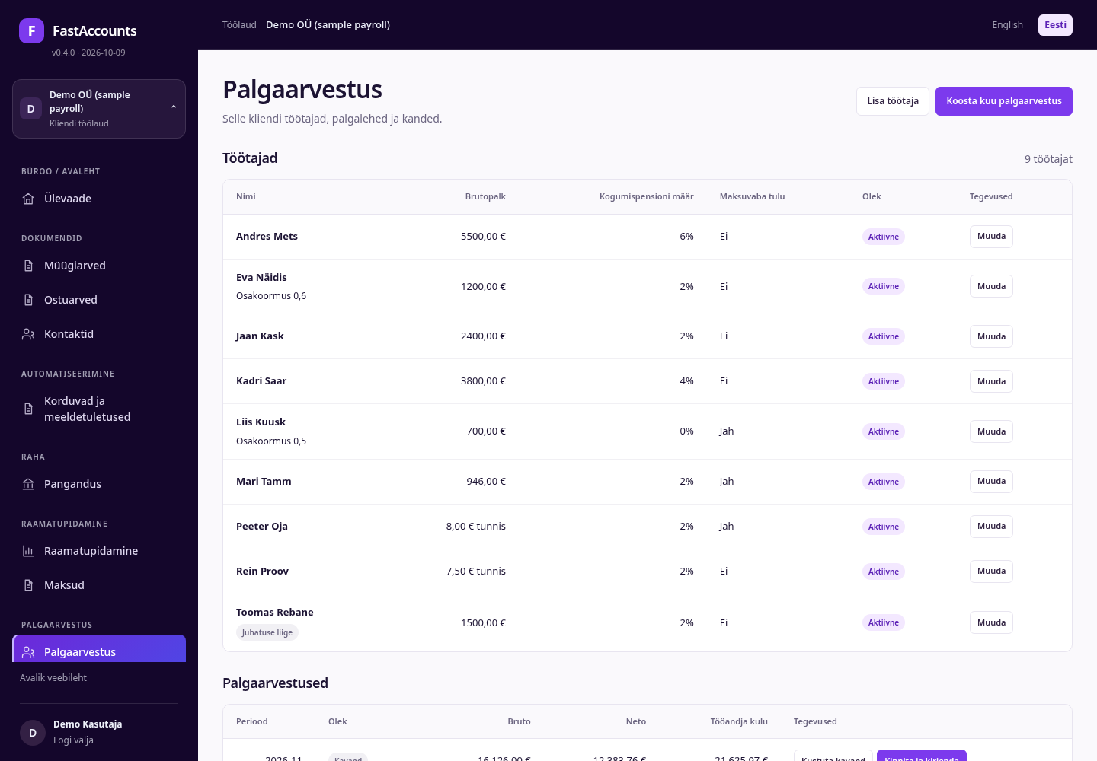
Imporditud töötajad palgaarvestuses
Kinnitatud kirjed on Palgaarvestuses nagu teised töötajad: siin Eva Näidis (osakoormus 0,6, kuupalk 1200,00 € aastatasust 14 400 €) ja Rein Proov (tunnitasu 7,50 €).
Enne järgmist palgaarvestust täiendage, mida FastHR ei hoia: II samba määr, maksuvaba tulu avaldus ja võimalik sotsiaalmaksu miinimumkohustuse erand.
FastAccounts · kasutusjuhend · v0.4.0 · 2026-10-09 · fastaccounts.org · 40

Slide 41
SECTION 06
Viited
Eesti 2026. aasta palgaarvestuse määrad, mida FastAccounts ei tee ja kust abi leida.
FastAccounts · kasutusjuhend · v0.4.0 · 2026-10-09 · fastaccounts.org · 41

Slide 42
Eesti palgaarvestuse määrad 2026
Allikad: EMTA „Maksumäärad“; Vabariigi Valitsuse 23.03.2026 määrus nr 36. Summad arvutatakse täpsete kümnendarvudega ja ümardatakse sentideni (pooled üles).
Kirje | Määr või summa
Tulumaks | 22%
Maksuvaba tulu (kirjaliku avalduse alusel) | 700 € kuus
Sotsiaalmaks (tööandja) | 33%, minimaalne arvestusalus 886 € kuus
Töötuskindlustusmakse | töötaja 1,6%, tööandja 0,8%
Kogumispension (II sammas) | 0%, 2%, 4% või 6%
Alampalk kuni 31.03.2026 | 886 € kuus, 5,31 € tunnis
Alampalk alates 01.04.2026 | 946 € kuus, 5,67 € tunnis
FastAccounts · kasutusjuhend · v0.4.0 · 2026-10-09 · fastaccounts.org · 42

Slide 43
Piirangud ja järgmised sammud
• Deklaratsioonid: KMD ja VD töölehed koostatakse raamatupidaja ülevaatuseks ja eksporditakse; EMTA-le ega HMRC-le ei esitata midagi automaatselt.
• E-kirjad: meeldetuletused ja automaatselt saadetavad arved vajavad Postmarki seadistust.
• Palgaarvestus: ainult eurodes peetava raamatupidamisega Eesti ettevõtted ja
• aasta perioodid. Puhkused, haigused, hüvitised, mitteresidendid, TSD esitamine ja palga väljamaksmine jäävad arvestusest välja; raamatupidaja vastuvõtutestimine on pooleli (docs/payroll_rules.md).
• Import: FastHR-ist imporditakse töötajate põhiandmed, mitte tunde ega puhkusi.
Muudatuste logi on failis docs/change_log.md; juhendi uuesti koostamise kirjeldus on failis docs/USER_GUIDE_BUILD.md.
FastAccounts · kasutusjuhend · v0.4.0 · 2026-10-09 · fastaccounts.org · 43

